Slide 1


Slide 2
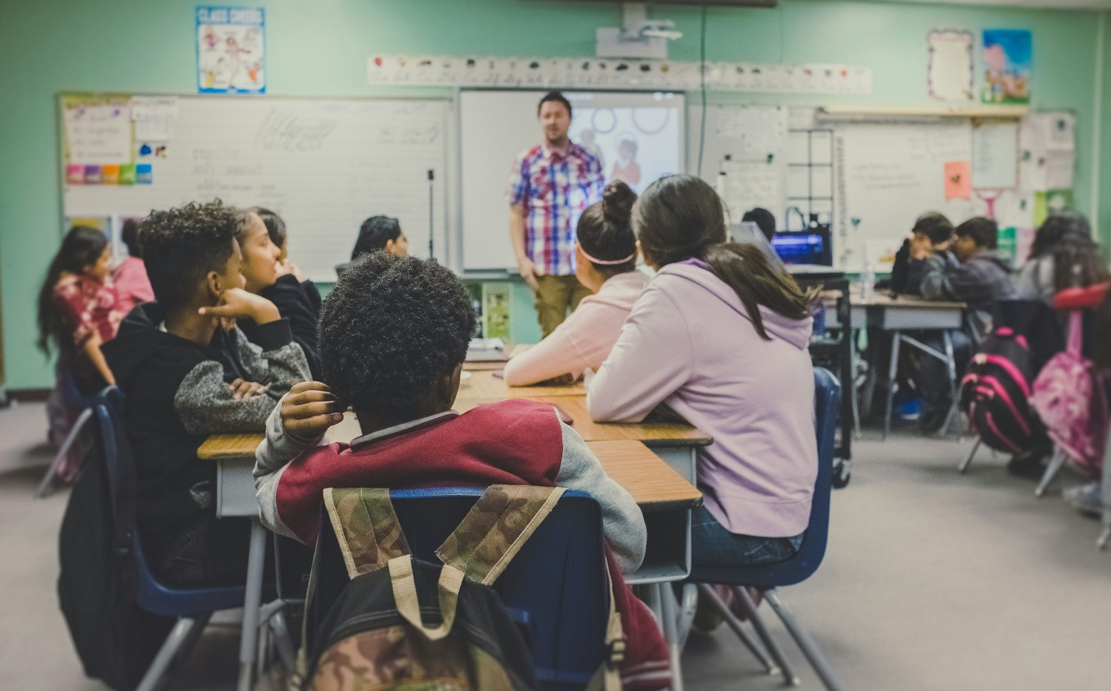
In der Klasse 6C sollen in der Klassenleiterstunde die neuen Klassensprecher gewählt werden.
Beschreibt genau, wie die Klassensprecherwahl bei euch abläuft.

Slide 3
Art. 38 GG
Für Wahlen gelten in Deutschland bestimmte Spielregeln. Diese sind im Grundgesetz festgelegt:
(1) Die Abgeordneten des Deutschen Bundestages werden in allgemeiner, unmittelbarer, freier, gleicher und geheimer Wahl gewählt. (…)

Slide 4
Ordnet den Erklärungen die passenden Wahlrechtsgrundsätze zu.
Jeder darf frei entscheiden, wem er/sie wählt. Niemand darf auf die Wähler Druck ausüben, um sie zu beeinflussen.
allgemein
Alle Bürgerinnen und Bürger, die das 18. Lebensjahr vollendet haben, dürfen wählen.
unmittelbar
Jede Stimme hat den gleichen Wert, egal wie arm oder reich eine Person ist.
frei
Man muss niemandem erzählen, wenn man wählt. Es wird nicht überprüft, wen man gewählt hat.
gleich
geheim
Die Abgeordneten werden direkt gewählt. Es gibt keine Wahlmänner/Wahlfrauen, die für einen wählen.

Slide 5

Diskutiert gemeinsam die folgenden Fragen:
Werden Wahlrechtsgrundsätze auch bei eurer Klassensprecherwahl eingehalten?
Warum sind die einzelnen Wahlrechtsgrundsätze so wichtig?
allgemein frei
unmittelbar gleich
geheim

Slide 6
Bildquellen
Folie 2, 7 Kenny Eliason, veröffentlicht am 27.10.2017 via Unsplash, Link: https://unsplash.com/de/fotos/mann-und-frau-sitzen-auf-stuhlen-zFSo6bnZJTw (zuletzt abgerufen am 20.07.2025)

Slide 7

Dieses Material wurde im Arbeitskreis Politische Bildung erstellt.

